Slide 1
ZAMAN YÖNETİMİ

Slide 2
BUGÜN NELER ÖĞRENECEĞİZ?
Zamanın ne demek olduğunu,
Zamanımızı nasıl doğru kullanabileceğimizi,
Zaman tuzaklarının neler olduğunu öğreneceğiz

Slide 3
HAYDİ BİRBİRİMİZE SORALIM
Bakacağın bir saat olmadan zamanın geçtiğini nasıl anlarsın?
Arkadaşınla oynarken eve gitme zamanın geldiğini nasıl anlarsın?
Uyku zamanın geldiğini nasıl anlarsın?
Peki ders çalışırken mi zaman daha hızlı geçer yoksa bilgisayar oynarken mi?
Zamanımızın farkında olmak için nelerden yararlanırız?

Slide 4
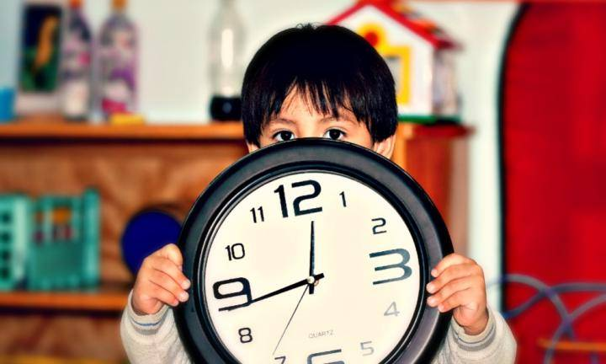
Zaman Ne Demek?
Zaman, bize belli bir iş için verilen süre demektir.
Örneğin bir ders 40 dakikadır.
Ailen sana “bilgisayarla yalnızca 15 dakika oynayabilirsin” derse, bilgisayar ile oynamak için 15 tane 60 saniyen var demektir.

Slide 5
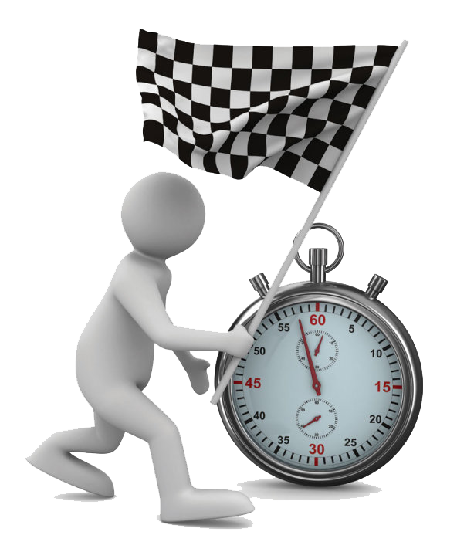
Peki sence zaman neye benzer?
Filmlerde zamanı geriye alırlar. Peki gerçek hayatta zamanı geri almak mümkün mü ?
Zamanı saklaman, biriktirmen, depolaman mümkün mü dür?

Slide 6
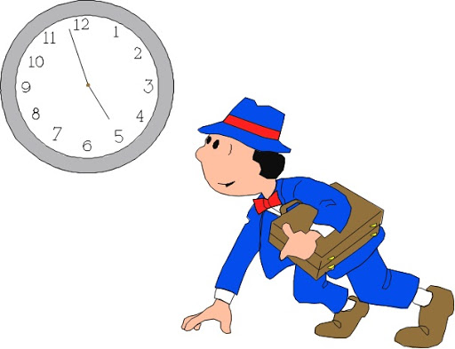
ZAMAN
Yerine konulması,
Geri döndürülmesi,
Yenilenmesi,
Devredilmesi,
Depolanması,
Satın alınması MÜMKÜN OLMAYAN BİR KAVRAMDIR.

Slide 7
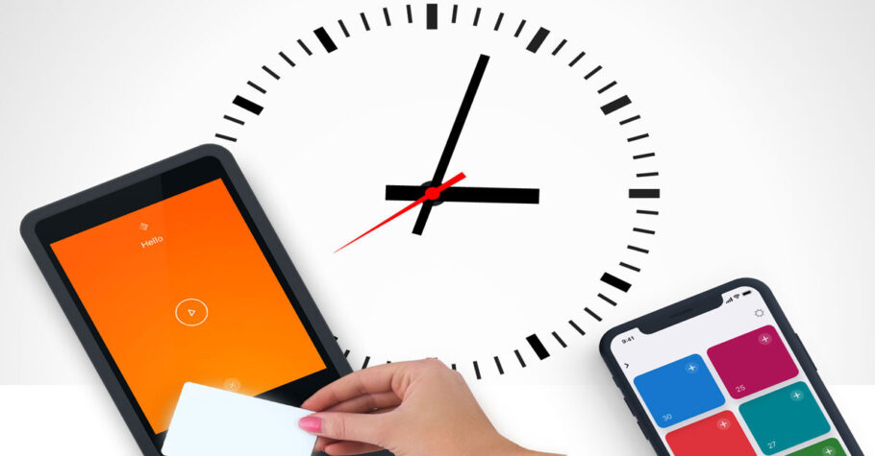
ZAMAN TUZAKLARI
Zaman tuzağı dediğimizde aklına ne geliyor?
Zaman tuzakları neler olabilir?
Zaman tuzaklarından kurtulmamız mümkün olabilir mi?

Slide 8
ZAMAN TUZAKLARINI BİRLİKTE ÖĞRENELİM.
- Bilgisayar, cep telefonu, tablet, başka oyuncaklar… Bunların hepsi zamanını çalabilir.
-Zaman tuzağına düşmemek için tablet,telefon,bilgisayar kullanımını,tv izleme süresini belirlemeli ve o süre bitince hemen kapatmalısın.
-Belki sürenin nasıl geçtiğini anlayamayacaksın yada önceliklerini planlamakta zorlanacaksın.
-O zaman ailenden ya da rehber öğretmeninden yardım alabilirsin.

Slide 9
Hayır diyememek
Bazen “hayır” diyebilmelisin. Örneğin ödevinin başına oturman gereken zamanda arkadaşın seni dışarı çağırıyorsa ne yaparsın?

Slide 10
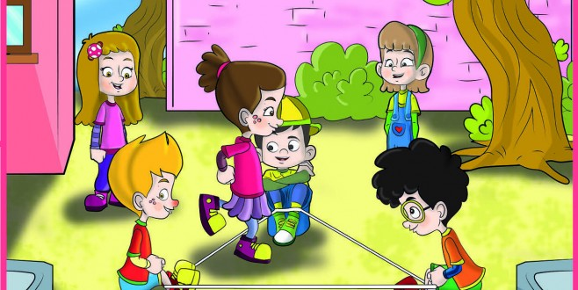
Bekle hemen geliyorum, sokakta oynarız.”
(Ödevini bırakıp sokağa çıktın, ödev zamanında oyun oynadın. Ödevin yetişmedi)
Biraz ödevim var onları yapayım sonra geleceğim.”
(Ödevini bitirdin ve sokağa çıktın. İçin rahat bir şekilde oynadın. Zaman tuzağına düşmedin)

Slide 11
Önceliklerini belirleyememekte bir zaman tuzağıdır.
Önemli görevleri en önce yap.
Eğer önce yapılması gereken önemli işleri planlarsan ve sıra ile yaparsan tuzağa yakalanmazsın.
Hadi hep beraber aşağıdaki işleri sıralayalım. Öncelik listemizi tahtaya yazalım.
Ödevini yapmak, tablet oynamak, okul çantanı
hazırlamak, kitap okumak, arkadaşınla oyun oynamak, ev işlerinde üzerine düşeni yapmak

Slide 12
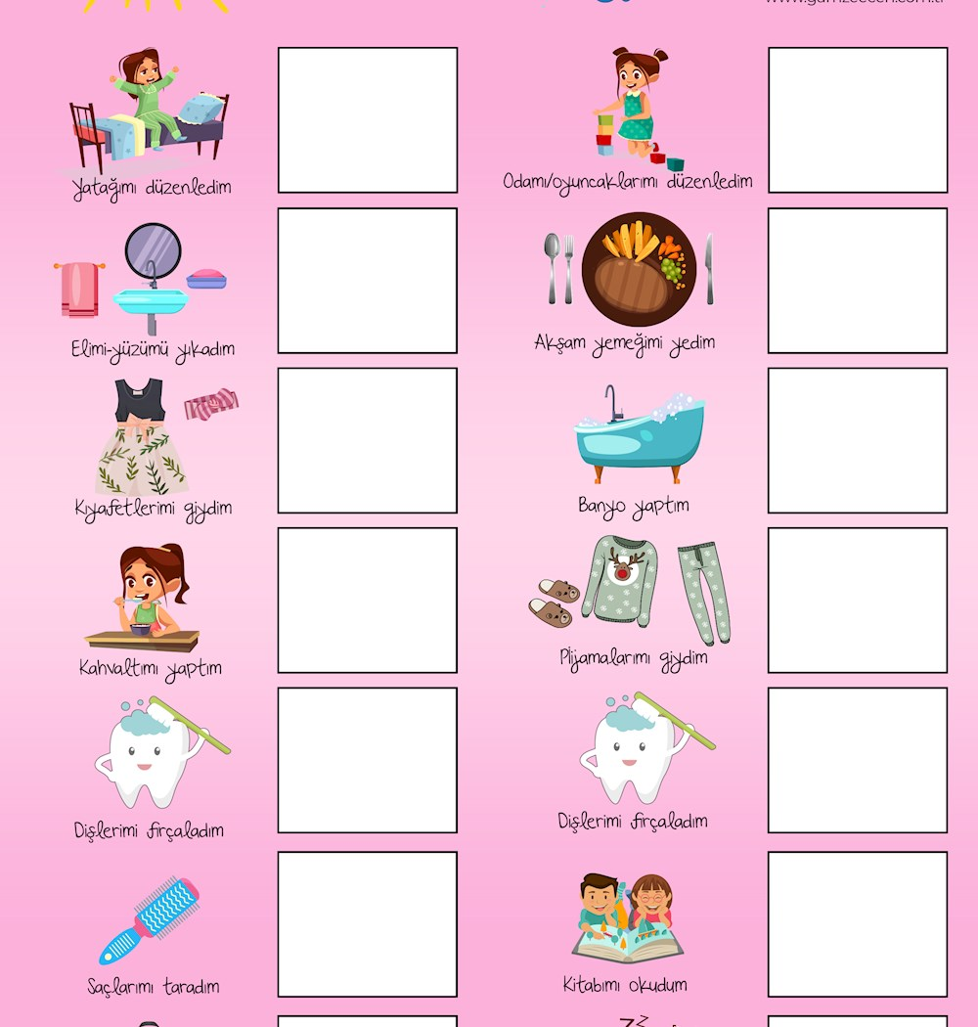
Günlük plan yapabilirsin. Neyi ne zaman yapman gerektiğini önceden bilmelisin. Böylelikle zamanını planlamış olacaksın. Bir çizelge hazırlayıp odanın duvarına veya buzdolabının üzerine asabilirsin. Böylece yapacaklarını hatırlaman daha kolay olur.

Slide 13
ERTELEME ALIŞKANLIĞIN VARMI? BİLİYOR MUSUN EN TEHİKELİ ZAMAN TUZAKLARDAN BİRİDE ERTELEMEK
Sence ertelemek kelimesinin anlamı ne olabilir?
Peki senin yapman gerekenleri ertelediğin zamanlar oluyor mu?
Hadi biraz yapman gereken bir işi ertelediğin bir günü düşün.
Neden o işi yapmak istemedin, neden erteledin hatırlıyor musun?

Slide 14
Bugünün işini yarına bırakma.
Bazen sevmediğimiz işi yapmak istemeyiz yada yapamayacağımızı düşünürüz.
Kendimize güvenemediğimiz zamanlar olur.
Bazen de yaptığımız işin, ödevin yada görevin mükemmel olmasını istediğimiz için o işe başlamaktan çekiniriz.
Her gün o günün görevlerini yapmalısın.
Çünkü yarın başka önemli işlerin olabilir.
Eğer yapmazsan o görev bir gün sonraya kalır.
Yine yapmazsan birikir.
Birikince hepsini yapmak çok zor olur.
Panik yaşamamak, strese girmemek için işlerini mümkün olduğunca erteleme.

Slide 15
1. GÜN
2. GÜN
3. GÜN
4. GÜN
1. GÜN
2. GÜN
3. GÜN
4. GÜN
4 topu 4 kutuya sığdırmak ne kolay, ama dört topu bir kutuya sığdırmak çok zor değil mi?
Eğer her topu kendi kutusuna koyarsak, yani her işimizi kendi gününde yaparsak hiç zorlanmayız.

Slide 16
ZAMAN EN DEĞERLİ ARMAĞAN
Zamanını en güzel ve doğru kullandığında kendini daha iyi hissedersin.
Doğru bir planlama yap.
Yaptığın planı uygula
Uygulayamadığında nedenlerini bulmaya çalış.
Eğer yaptığın planı uygulamakta zorlanıyorsan yardım al
Vee zaman tuzaklarına yakalanmamaya dikkat et.
UNUTMAAAA HERSEYE YETECEK KADAR ZAMANIMIZ VAR.

Slide 17
Beni dinlediğin ,
verdiğin cevaplarla bu sunuma katkı sunduğun
ve en önemlisi ZAMAN ayırdığın için
çok teşekkürler….

